Slide 1
TIẾNG VIỆT 1

Slide 2
Khởi động
1

Slide 3
con sóc
cái cốc
máy xúc
con mực

Slide 5
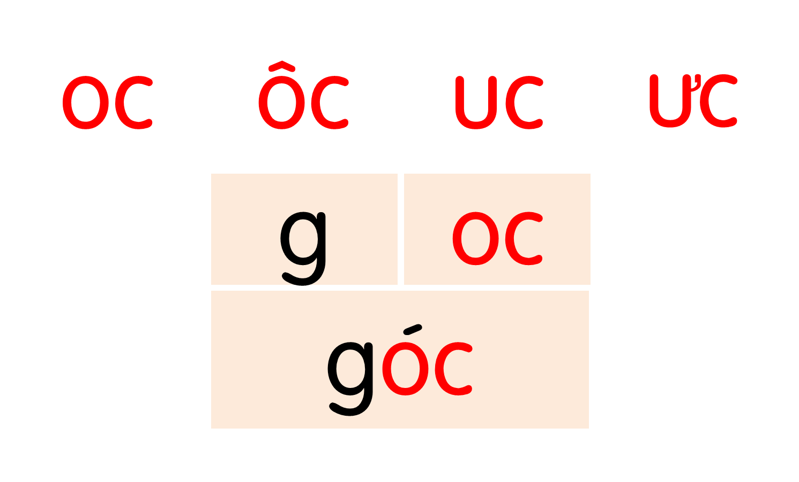

Slide 6
Hà hái cúc, cắm vào cốc rồi để ngay ngắn trên bàn học. Mẹ tấm tắc khen Hà khéo tay.

Slide 7
Đây là đâu?

Slide 8
jự‼

Slide 9
Bài
at ăt ât
48
2
Nhận biết
Nam bắt nhịp cho tất cả các bạn hát.
ăt
ât
at
Notes:
Thầy cô nên chiếu slide lên rồi mới chỉnh nhé. Nhìn lệch vậy chứ chiếu lên mới biết ạ

Slide 10
a
t
ă
t
at
ăt
â
t
ât

Slide 11
Đọc
3
at
ăt
ât
h
at
hat
́

Slide 12
So sánh
a
at
t
ă
ăt
t
â
ât
t

Slide 13
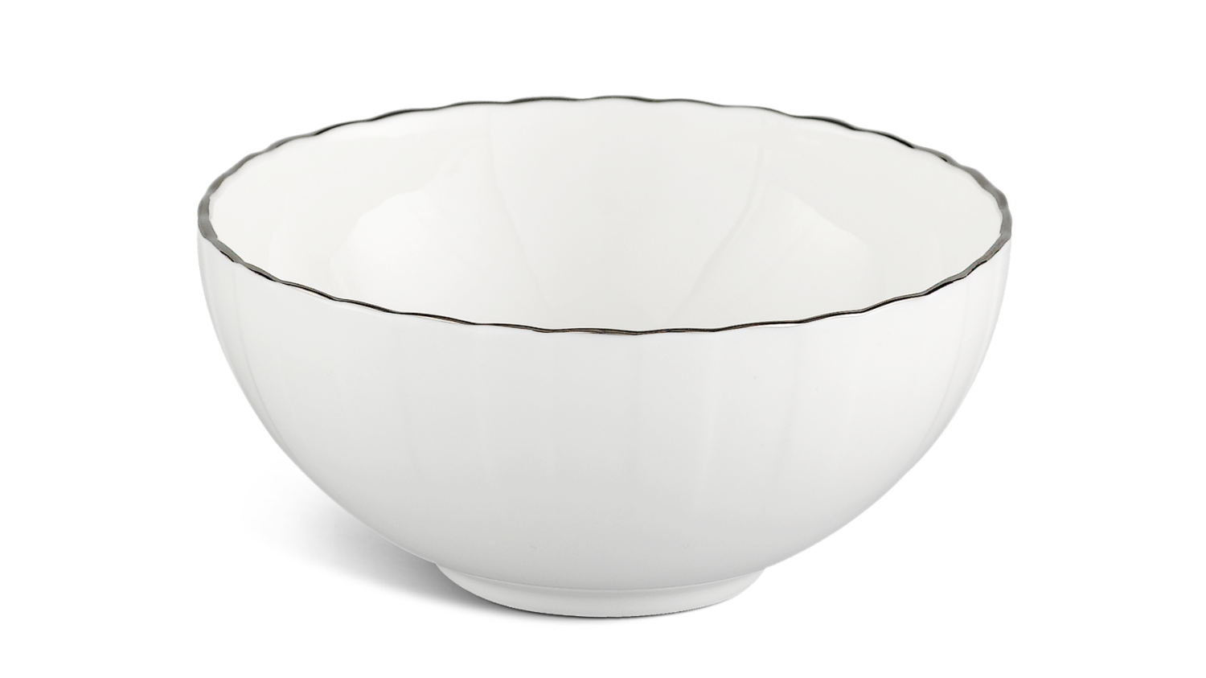
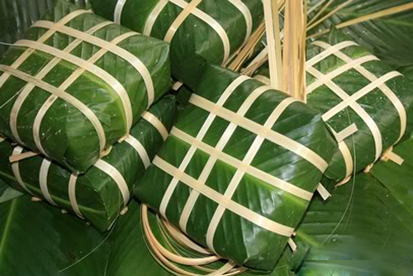
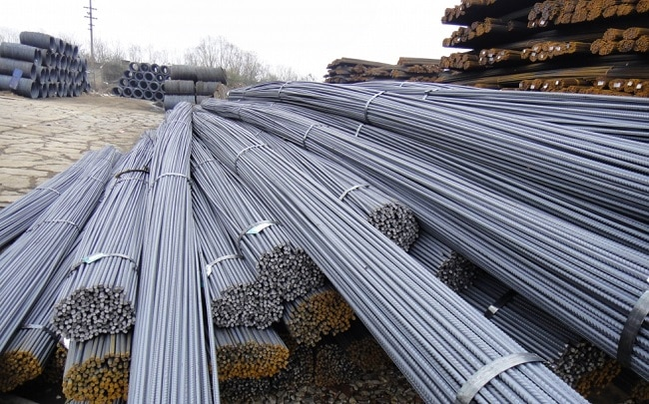
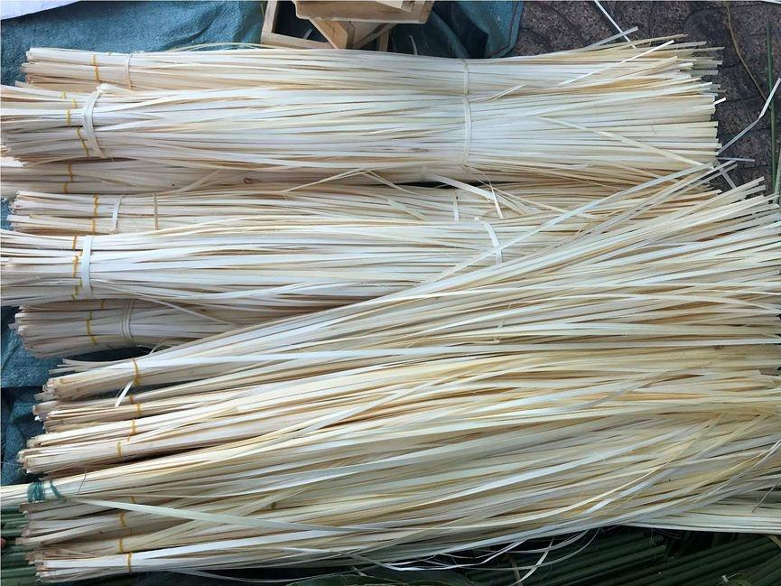
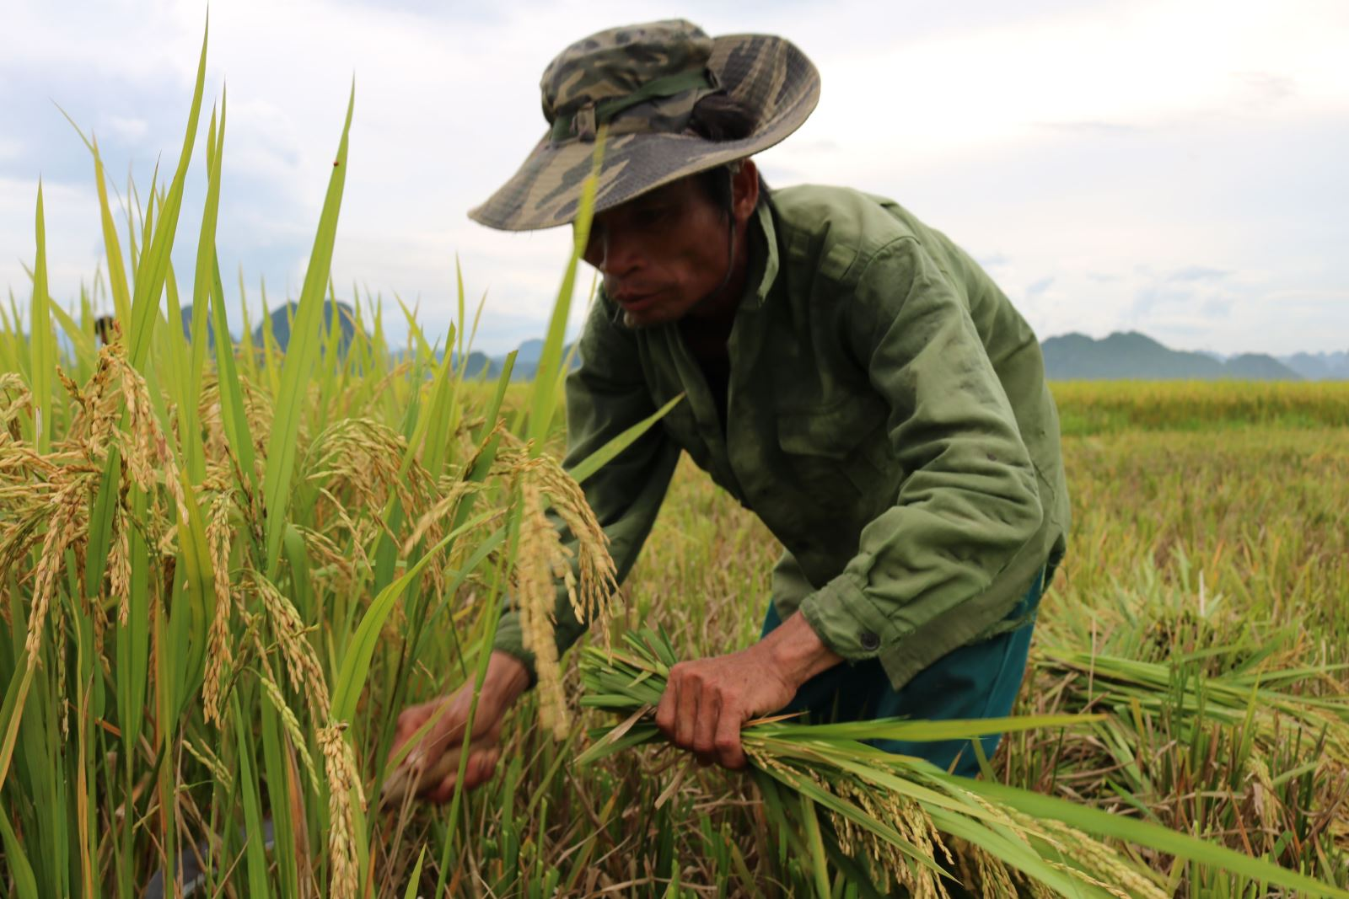
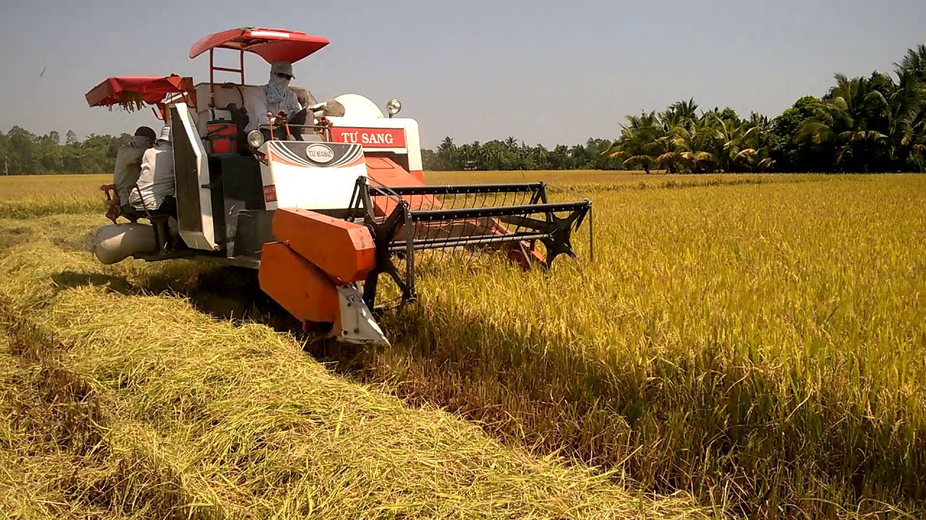
at
at
ăt
ăt
ât
ât
bát
lạt
sắt
gặt
đất
gật
Notes:
GV lưu ý: hình minh hoạ “sắt” là thép, thép được tạo ra từ sắt.

Slide 14
Thư giãn nào!

Slide 15
at
ăt
ât
h
at
hat
́
at
at
ăt
ăt
ât
ât
bát
lạt
sắt
gặt
đất
gật
Notes:
Ôn lại

Slide 16
at
bãi cát
Notes:
Hay còn gọi là CHIM ĐA ĐA

Slide 17
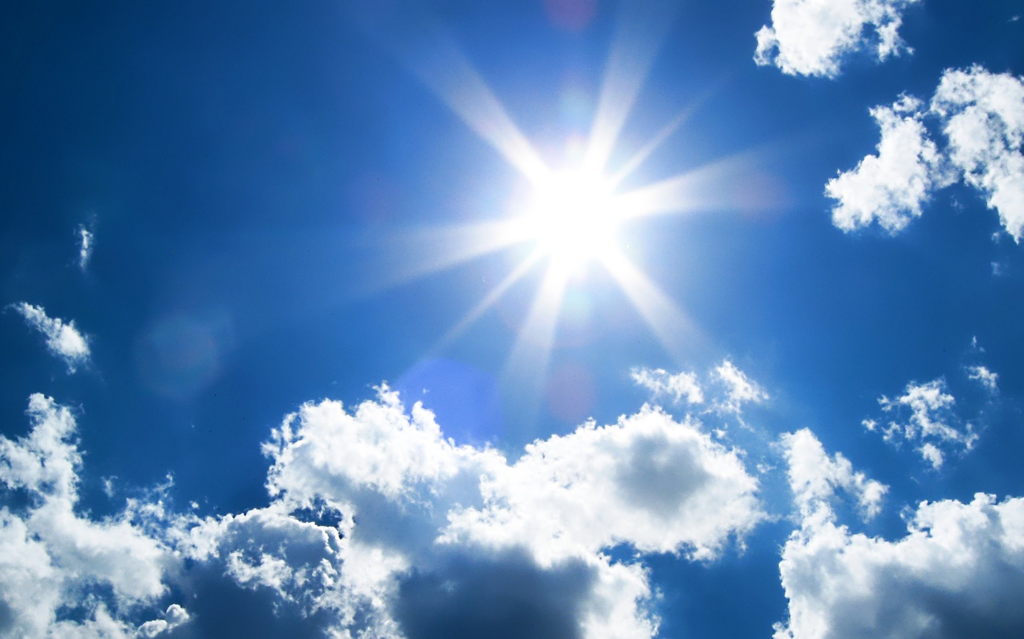
ăt
mặt trời

Slide 18
bật lửa
ât

Slide 19
bãi cát
mặt trời
bật lửa

Slide 20
at
ăt
ât
h
at
hat
́
bát
lạt
sắt
gặt
đất
gật
bãi cát
mặt trời
bật lửa

Slide 21
Hướng dẫn viết bảng
4
at
at

Slide 23
Hướng dẫn viết bảng
4
ăt
ăt

Slide 25
Hướng dẫn viết bảng
4
ât
ât

Slide 27
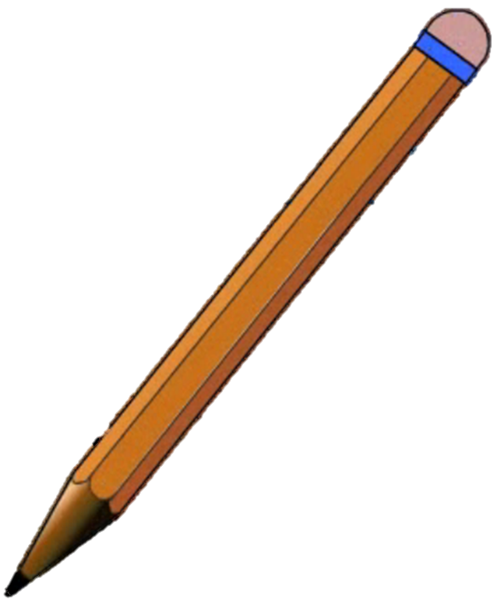
cát
cát

Slide 28
jặt
jặt

Slide 29
bật
bật

Slide 30
5
Viết vở

Slide 31
6
Đọc
Hè đến, nhà Nam đi nghỉ mát ở Cát Bà. Mẹ và Nam bỏ áo bơi, bàn chải, khăn mặt vào ba lô. Nam rất vui khi đi chơi xa với cả nhà.
mát
Cát
mặt
rất
Notes:
Cát Bà: Huyện Cát Hải, TP Hải Phòng

Slide 32
nghỉ mát
Cát Bà
khăn mặt
rất
Notes:
Luyện luôn từ khó đọc nhé!

Slide 33
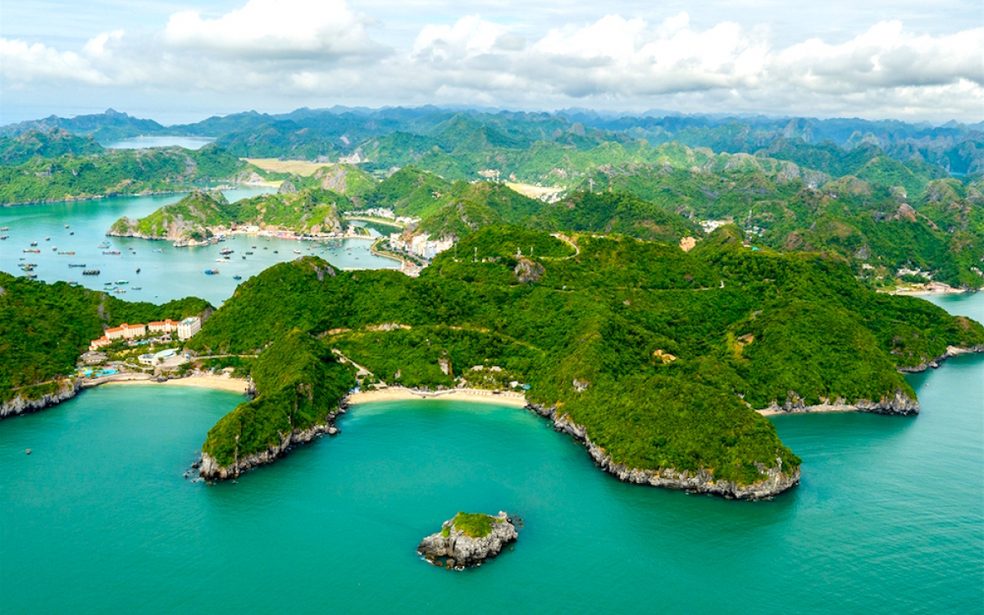
Cát Bà

Slide 34
Hè đến, nhà Nam đi nghỉ mát ở Cát Bà. Mẹ và Nam bỏ áo bơi, bàn chải, khăn mặt vào ba lô. Nam rất vui khi đi chơi xa với cả nhà.
Hè đến, nhà Nam đi nghỉ mát ở Cát Bà. Mẹ và Nam bỏ áo bơi, bàn chải, khăn mặt vào ba lô. Nam rất vui khi đi chơi xa với cả nhà.

Slide 35
Hè đến, nhà Nam đi nghỉ mát ở Cát Bà. Mẹ và Nam bỏ áo bơi, bàn chải, khăn mặt vào ba lô. Nam rất vui khi đi chơi xa với cả nhà.
Nhà Nam đi nghỉ mát ở đâu khi hè đến?
Nam cảm thấy thế nào khi đi chơi xa với cả nhà?
Mẹ và Nam bỏ những gì vào ba lô?

Slide 36
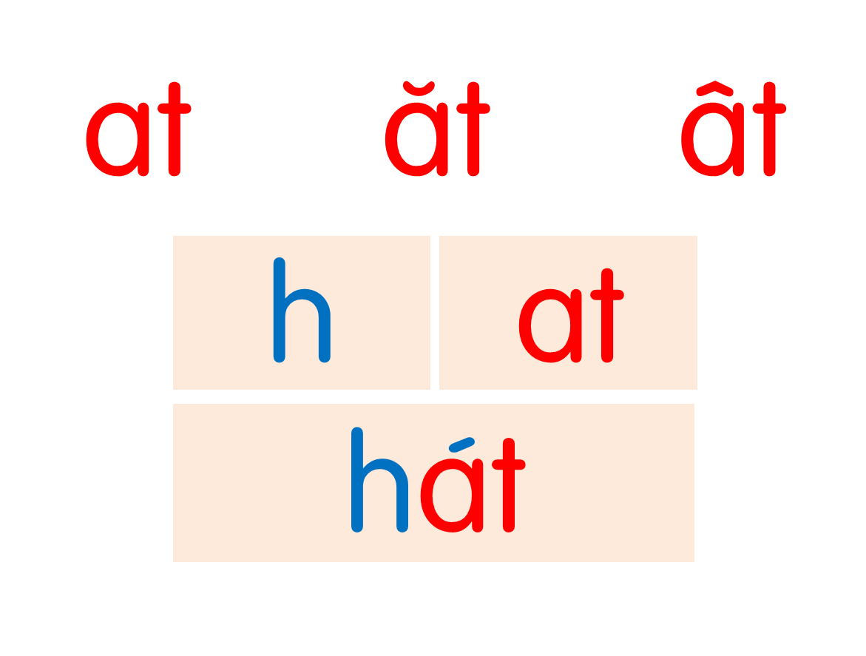
bát
lạt
sắt
gặt
đất
gật
bãi cát
mặt trời
bật lửa
Hè đến, nhà Nam đi nghỉ mát ở Cát Bà. Mẹ và Nam bỏ áo bơi, bàn chải, khăn mặt vào ba lô. Nam rất vui khi đi chơi xa với cả nhà.

Slide 37
Nói
7
Xin phép

Slide 39
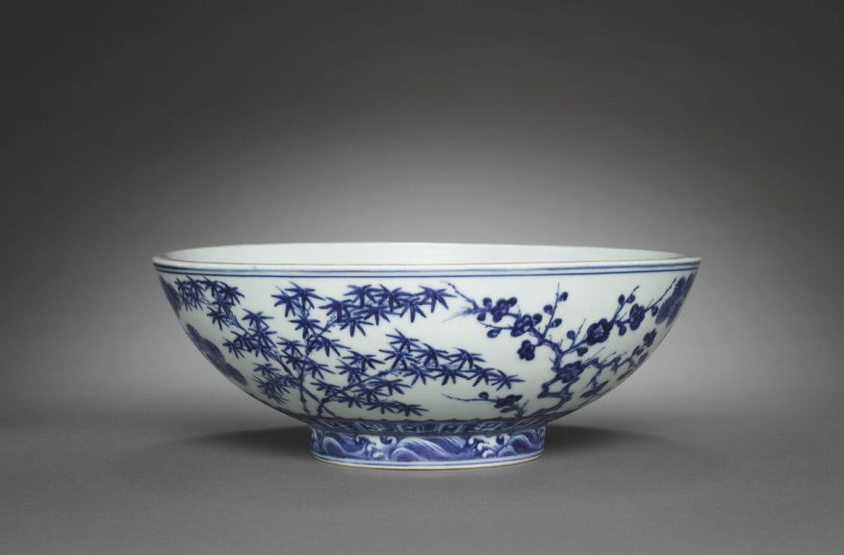
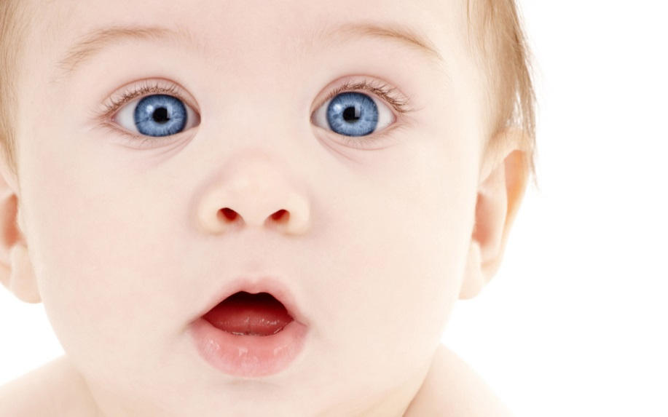
Điền at hoặc ăt?
́
đôi m…..
cái b…..
đôi măt
cái bat
́

Slide 40
Dặn dò

